Slide 1
Laboratorio di etnografia
Paola Sacchi, Barbara Sorgoni, Sofia Venturoli
A.A. 2020/21
Corsi di laurea in Comunicazione interculturale

Slide 2
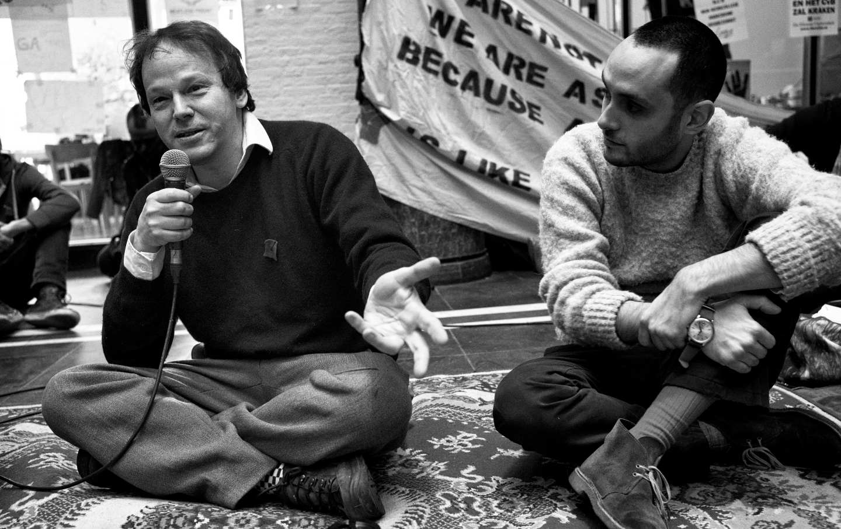
David Graeber “we are 99%”
Laboratorio di etnografia
Sofia Venturoli

Slide 3
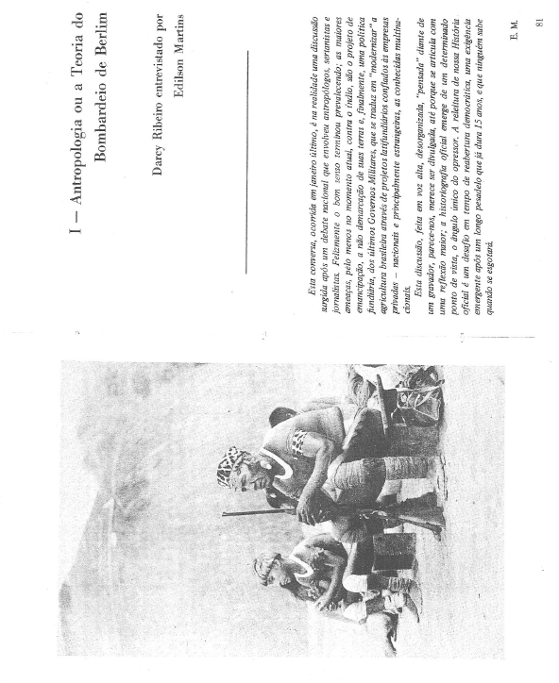
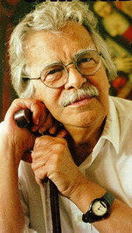
L’antropologia o la teoria del bombardamento di Berlino
Darcy Ribeiro, Encontros com a civilização 12 (1979)
Laboratorio di etnografia
Sofia Venturoli

Slide 4
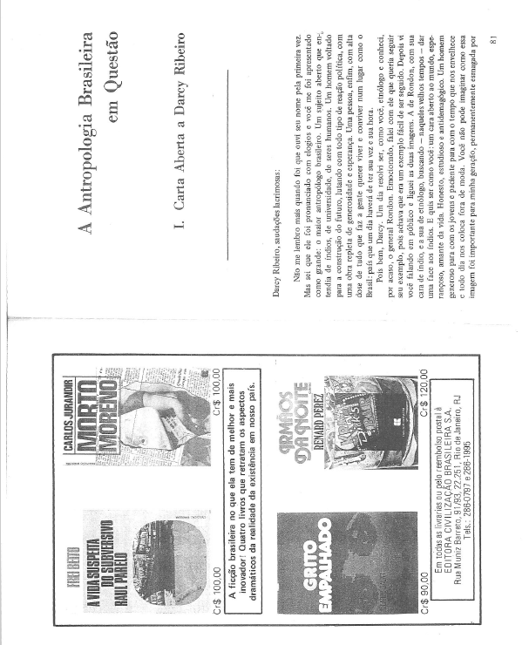
Roberto DaMatta
Laboratorio di etnografia
Sofia Venturoli

Slide 5
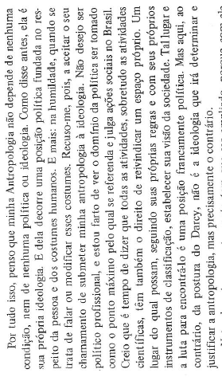
Laboratorio di etnografia
Sofia Venturoli

Slide 6
Dichiarazione di Barbados 1971
Responsabilità degli stati
Responsabilità delle missioni religiose
Responsabilità degli antropologi
“Anthropology took form within and became an instrument of colonial domination, openly or surreptitiously; it has often rationalized and justified in scientific language the domination of some people by others. The discipline has continued to supply information and methods of action useful for maintaining, reaffirming and disguising social relations of a colonial nature. […] it is imperative to generate new concepts and explanatory categories from the local and national social reality in order to overcome the subordinate situation of the anthropologist regarded as the mere "verifier" of alien theories”.
“The Indian as an Agent of his own Destiny”
Laboratorio di etnografia
Sofia Venturoli

Slide 7
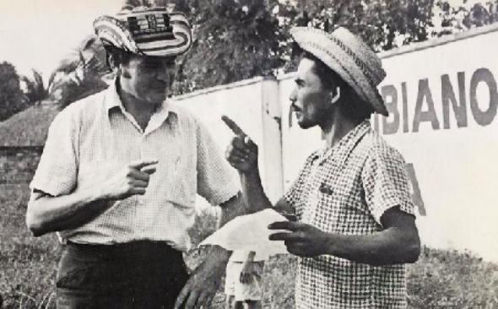
Antropologia critica e antropologia militante
“activist research vs cultural critique”
Antropologia critica: approccio epistemologico
Activist research, antropologia militante: contribuire direttamente sul campo al progetto politico
I rischi di reiterazione i processi di oppressione
I rischi di semplificazione
Quali effetti?
Laboratorio di etnografia
Sofia Venturoli

Slide 8
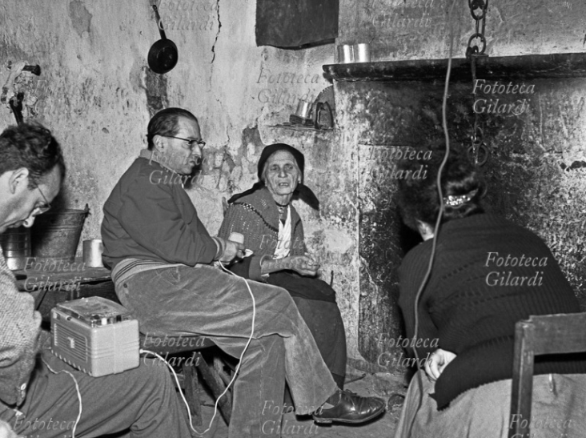
“la ciencia no debería ser necesariamente un misterio ni un monopolio de expertos e intelectuales” (Fals-Borda)
Barefoot anthropology: Scheper-Hughes
IAP- Investigación Acción Participativa: da Fals-Borda a Joanne Rappaport
Antropologia Militante: da de Martino alla Theory
Laboratorio di etnografia
Sofia Venturoli

Slide 9
La parentela è politica?
Eduardo Viveiros de Castro VS Joao Pacheco de Oliveira: etnologia indigena e antropologia engajada
la parentela è il principale strumento di lettura del mondo e di costruzione del mondo delle società indigene
dalla parentela al territorio come principio di costituzione sociale o per lo meno l’istituzione di una nuova relazione della società con il territorio.
Que Ler na Ciência Social Brasileira
(1970 1995) Antropologia (volume I), 1999, Sumaré Editora, São Paulo.
Laboratorio di etnografia
Sofia Venturoli

Slide 10
Alcida Ramos, The politics of Perspectivism (2012)
“The methodological convenience of selecting ethnographic fragments as building blocks for grand theories creates an illusion of universalization”
“However, as mentioned above, our anthropological products can reach out, potentially or actually, into the real world, and when that happens, the words we use are, we may say, up for grabs”.
“[h]ow much more engaged can an anthropologist be in renouncing not only the status of ethnographic authority, but also the decades-long role of nursing the wounds of subjugated indigenous people?”
Laboratorio di etnografia
Sofia Venturoli

